Slide 1
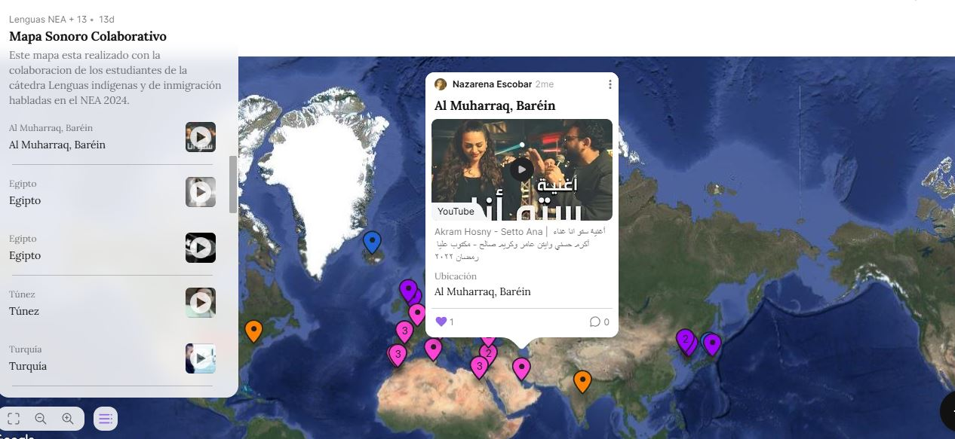
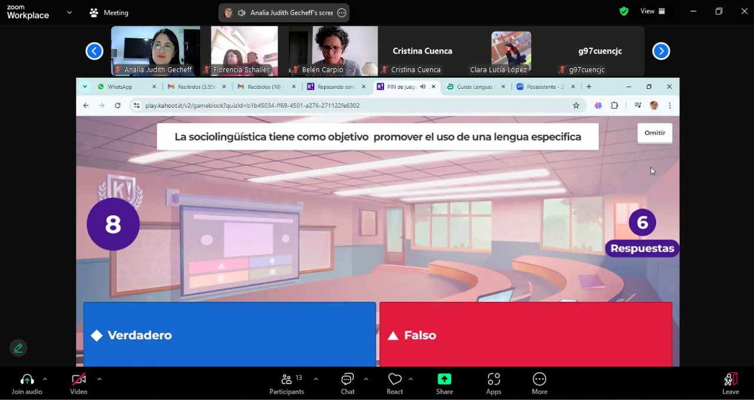
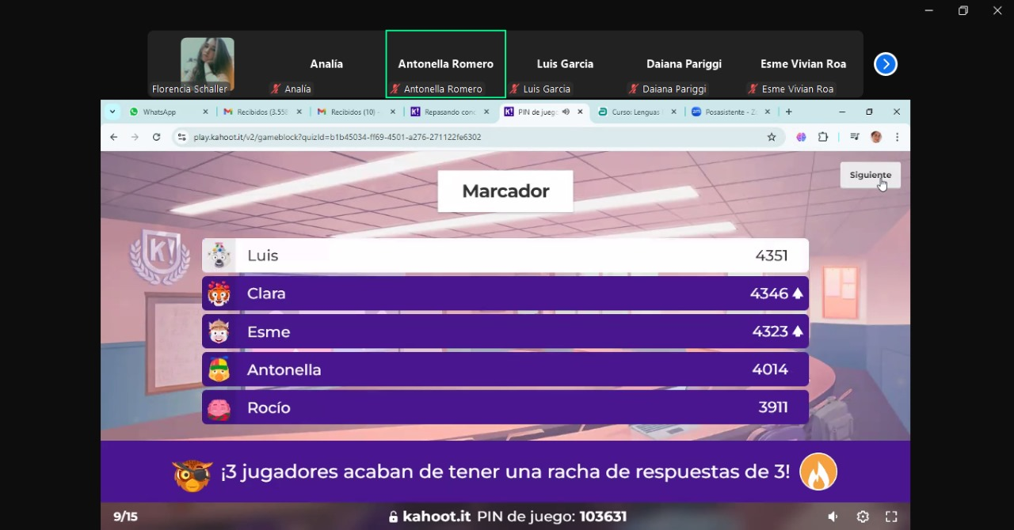


EJE
11
CONSTRUYENDO AMBIENTES VIRTUALES DINÁMICOS: GAMIFICACIÓN Y COLABORACIÓN EN LA ENSEÑANZA DE LA DIVERSIDAD LINGÜÍSTICA DEL NEA.
AUTORES Analía Judith Gecheff, anajgecheff@gmail.com / María Belén Carpio, belen.carpio@comunidad.une.edu.ar
PERTENENCIA Facultad de Artes, Diseño y Ciencias de la Cultura-UNNE
OBJETIVOS
DESARROLLO
CONCLUSIONES
El objetivo principal de esta experiencia fue favorecer una interacción dinámica y el trabajo colaborativo en la asignatura “Lenguas indígenas y de inmigración habladas en el NEA” a través de la utilización de plataformas digitales como Kahoot y Padlet, considerados recursos que configuran ambientes virtuales. Con ello, se buscó contribuir a una mejor comprensión y valoración de la riqueza lingüística de la región. Asimismo, se propuso promover la participación activa de los estudiantes, el desarrollo de habilidades de pensamiento crítico y la comprensión profunda de la diversidad lingüística del NEA mediante el diseño de actividades que enriquecieran la experiencia de aprendizaje en el contexto de la educación superior, tanto en el aula virtual como en clases presenciales.
La propuesta de adscripción se centró en la implementación de estrategias innovadoras de enseñanza en la asignatura dirigida a futuros Licenciados en Gestión y Desarrollo Cultural. Para la construcción de ambientes educativos virtuales, se utilizaron dos herramientas digitales clave: Kahoot y Padlet. Kahoot se empleó para el refuerzo interactivo y la comprensión de contenidos teóricos a través de cuestionarios interactivos. Padlet se utilizó para fomentar el trabajo colaborativo y la construcción de conocimiento mediante la creación de murales digitales.
Se diseñaron diversas actividades. Una consistió en la creación de un mapa colaborativo en Padlet, donde los estudiantes compartieron videos musicales en distintas lenguas del mundo, propiciando un intercambio de experiencias y perspectivas personales y consolidando un espacio de aprendizaje cooperativo. Paralelamente, se implementaron cuestionarios interactivos en Kahoot para reforzar y dinamizar la comprensión de conceptos claves relacionados con la sociolingüística (estandarización, fundamentos teóricos y vitalidad de las lenguas), estimulando el pensamiento crítico y la reflexión
La gamificación y el trabajo colaborativo, apoyados por herramientas digitales como Kahoot y Padlet, se presentan como estrategias pedagógicas efectivas para abordar la enseñanza de la diversidad lingüística en el contexto universitario. Estas estrategias son fundamentales para la gestión de ambientes educativos virtuales dinámicos y motivadores, permitiendo fomentar la participación activa de los estudiantes y el desarrollo de competencias esenciales en la era digital. Los resultados obtenidos en esta experiencia sugieren que la integración de estas herramientas en la práctica docente puede contribuir a una mejor comprensión y valoración de la riqueza lingüística del NEA, al tiempo que consolidan un modelo para la gestión y el diseño de recursos en la virtualidad.
INTRODUCCIÓN O ENCUADRE
Esta experiencia académica, desarrollada durante el ciclo lectivo 2024 en la cátedra de Lenguas Indígenas y de Inmigración habladas en el NEA (FADyCC-UNNE), se enfocó en la gestión y personalización de ambientes educativos virtuales para enriquecer el aprendizaje. El Nordeste argentino (NEA) posee una valiosa diversidad lingüística, resultado de la rica historia de encuentro y convivencia de distintos pueblos. Reconociendo esta valiosa diversidad, la asignatura busca contribuir a la formación de profesionales de la Gestión Cultural capaces de gestionarla adecuadamente. En este contexto, la presente experiencia de adscripción exploró la implementación de estrategias pedagógicas innovadoras, como la gamificación (Viñas 2022), y el trabajo colaborativo para fortalecer el aprendizaje y promover la participación activa de los estudiantes.
Los resultados preliminares indican que la implementación de estas herramientas tuvo un impacto positivo en el proceso de enseñanza-aprendizaje y en la gestión de la interacción en el ambiente virtual, con activa participación estudiantil. La interacción con Kahoot proporcionó retroalimentación inmediata sobre la comprensión de los conceptos teóricos, facilitando la identificación de aquellos que requerían mayor refuerzo y dinamizando el proceso de enseñanza-aprendizaje. Por otro lado, el trabajo colaborativo en Padlet promovió el intercambio de ideas, la construcción de conocimiento compartido y el desarrollo de habilidades comunicativas, demostrando la efectividad del ambiente para el trabajo cooperativo.
En cuanto a la actividad en Padlet, los estudiantes participaron activamente realizando múltiples aportes; la diversidad lingüística en las intervenciones fue notable (inglés, español, portugués, lenguas indígenas como guaraní y wichí, árabe, italiano, afrikáans, xhosa, japonés, coreano y alemán), enriqueciendo el espacio de aprendizaje virtual. La retroalimentación de Kahoot fue valiosa para el análisis del proceso de aprendizaje. Si bien el puntaje promedio obtenido en la dinámica fue considerable, las respuestas de la encuesta de retroalimentación sugieren margen para mejorar, lo cual es vital para el desarrollo continuo del diseño de ambientes virtuales. Cabe destacar que fue la primera vez que los estudiantes utilizaron Kahoot, y aunque algunos conceptos requirieron refuerzo, valoraron positivamente la experiencia, demostrando alto nivel de compromiso. Esto sugiere que, si bien las herramientas fueron efectivas para el refuerzo y la interacción, es posible seguir implementando su utilización en el contexto de la educación superior, lo que resalta la capacidad de flexibilidad y personalización de estos ambientes educativos virtuales.
REFERENCIAS
Viñas, M. (2022). Nueva estrategia educativa en el nivel superior : la gamificación. Letras (10), Artículo e230. https://www.memoria.fahce.unlp.edu.ar/art_revistas/pr.15291/pr.15291.pdf

